Slide 1

Светците – Божии хора
Музикално изпълнение: Господи воззвах Тебе, Калин Кирилов, изт. youtube

Slide 2
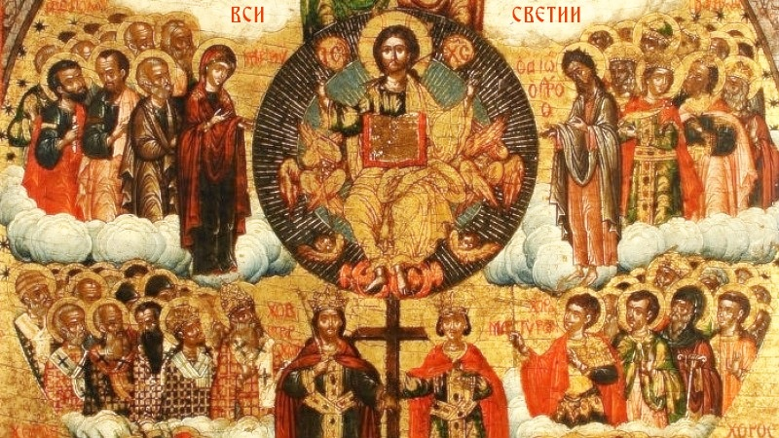
https://frognews.bg
Светците са хора като нас, но са достигнали святост – обичат Бога и всички хора и не вършат зло.

Slide 3
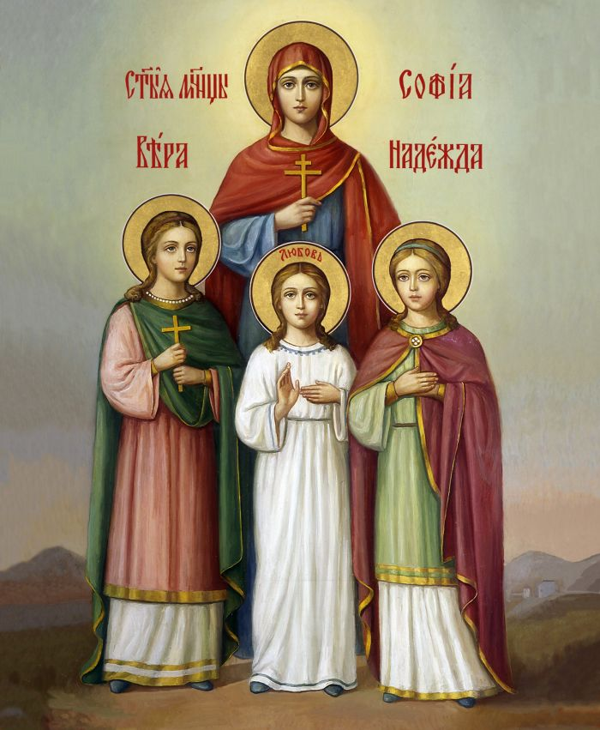
www.pantanassa-kerro.ru
Заради тяхната святост, те се наричат светци и светици,
а на иконите се изобразяват с ореол около главата.

Slide 4
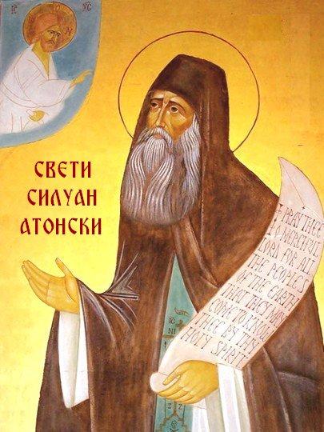
www.johnsanidopoulos.com
Светците непрестанно се молят на Бога и правят това, което Бог желае. А Той във всичко им помага. Затова ги наричаме Божии хора.

Slide 5
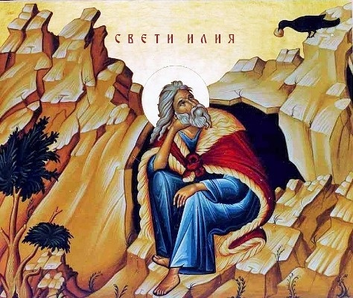
www.pppe.mk
Бог не изоставя светците в беда. Когато свети Илия
бил прогонен от лошите хора в планината, Бог изпращал гарван да му носи храна.

Slide 6
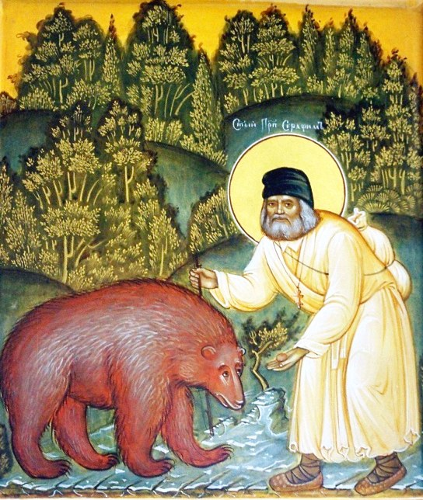
Бог подчинява дори свирепите животни на светците. Свети Серафим Саровски се сприятелил с голям мечок, който понякога му носел пити с мед.
https://arthive.com

Slide 7
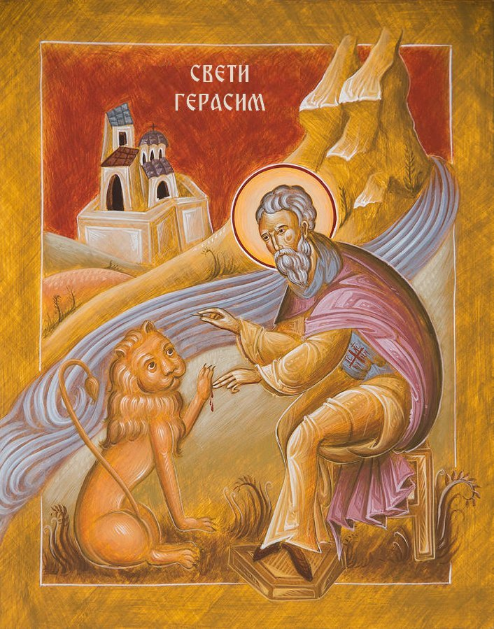
Голям лъв се приближил веднъж към свети Герасим и му показал наранената си лапа. Светецът извадил забит в нея трън и звярът оздравял.
Лъвът се привързал към свети Герасим и повече не се отделял от него.
www.fineartamerica.com

Slide 8
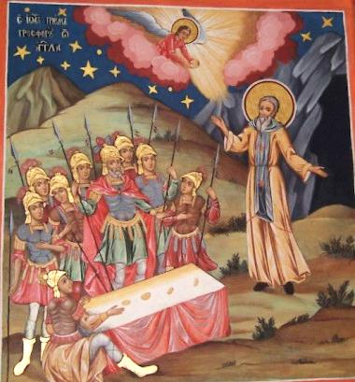
www.rilskimanastir.org
Бог запазил свети Йоан Рилски в суровите условия на Рила планина от студ и зверове. Той не го оставил и без храна. Когато дошли при него войниците на цар Петър, светецът ги нагостил с къшей хляб, който се умножил и стигнал за всички.

Slide 9
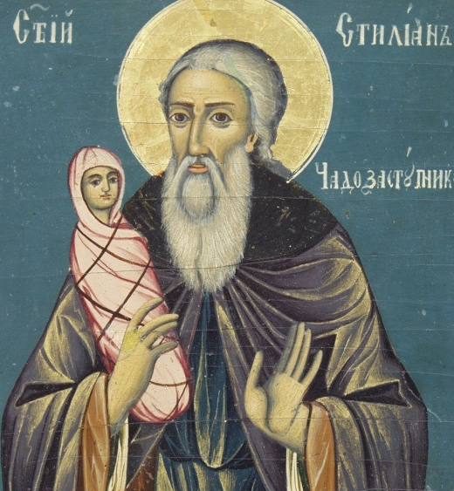
Светците са изпълнени с любов към хората.
Когато ние се молим на светците, те се молят за нас на Бога – застъпват се за нас. Затова ги наричаме застъпници пред Бога.
www.galleryplovdiv.com

Slide 10
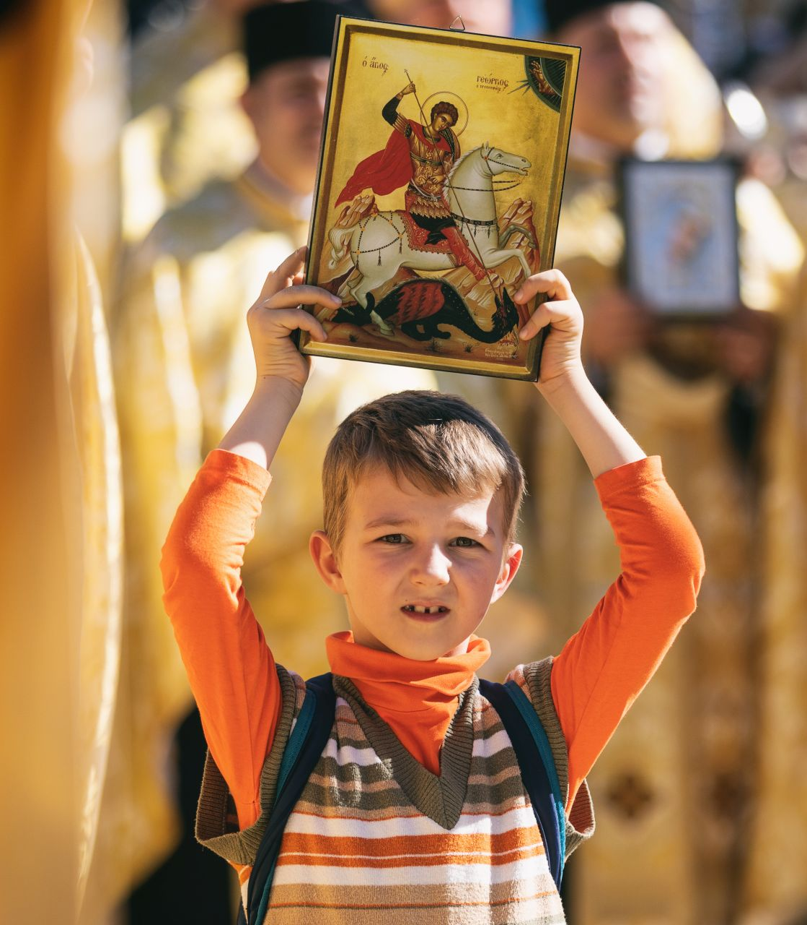
Християните избират за децата си имена на светци, за да имат те свои небесни покровители и помощници.
basilica.ro

Slide 11
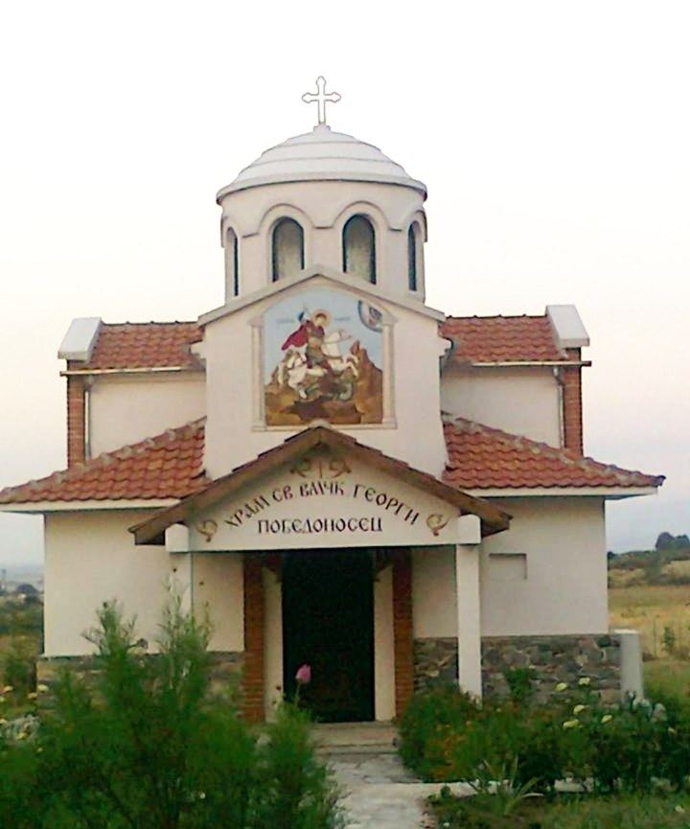
www.nameridobroto.com
Всеки християнски храм носи име на светец или на празник, свързан с Иисус Христос, света Дева Мария или ангелите.

Slide 12
Въпроси към урока:
1. С какво се отличават светците?
2. Защо ги наричаме Божии хора?
3. Какви имена носят храмовете?
4. Защо християните избират за децата си имена на светци?

Slide 13

ГЛЕДАХТЕ ПРЕЗЕНТАЦИЯ
ПО
Религия християнство – православие
Светците – Божии хора
УРОК 2.1 ОТ ЕЛЕКТРОННИЯ УЧЕБНИК ЗА 1 КЛАС
НА ИЗДАТЕЛСТВО ВИТЕЗДА
съставена от екипа на сайта
„Светлината на храма“

